Slide 1
Το περιεχόμενο της φυσικής του 19^{ου} αιώνα
Θόδωρος Αραμπατζής & Κώστας Ταμπάκης
21/11/2023

Slide 2
Κυματική θεωρία – αιθέρας – ηλεκτρομαγνητισμός
Η κυματική θεωρία του φωτός: Thomas Young (1773-1829) & Augustin Jean Fresnel (1788-1827)
Η έννοια του αιθέρα
Η ανακάλυψη του ηλεκτρομαγνητισμού: Hans Christian Oersted (1777-1851)
Ο André Marie Ampère (1775-1836) και η αναγωγή του μαγνητισμού στον ηλεκτρισμό
Ο Michael Faraday (1791-1867) και οι ανακαλύψεις νέων ηλεκτρομαγνητικών φαινομένων:
Το φαινόμενο της ηλεκτρομαγνητικής περιστροφής (1821)
Το φαινόμενο της ηλεκτρομαγνητικής επαγωγής (1831)
Η Ηπειρωτική προσέγγιση και οι δράσεις από απόσταση: Wilhelm Weber (1804-1891)
Η Βρετανική προσέγγιση και η έννοια του πεδίου: Faraday, William Thomson, James Clerk Maxwell
Από τον Maxwell στους Maxwellians (Fitzgerald, Heaviside, Lodge)

Slide 3
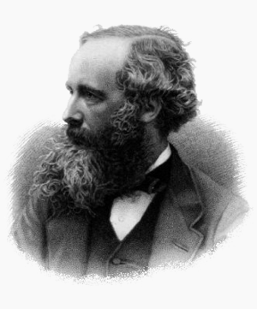
Η σύνθεση του James Clerk Maxwell (1831-1879)
Στις δεκαετίες του 1850 και του 1860 ο Maxwell δημιουργεί μια μαθηματικά διατυπωμένη θεωρία των ηλεκτρομαγνητικών φαινομένων, σύμφωνα με την οποία τα φαινόμενα αυτά μεταδίδονται μέσω του αιθέρα.
Η επιβεβαίωση της θεωρίας του ηλεκτρομαγνητικού πεδίου από τον Heinrich Hertz (1857-1894)

Slide 4
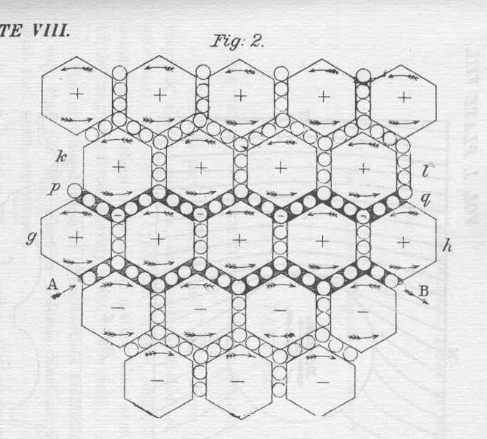
“On physical lines of force,” 1861-62
Σύμφωνα με το μηχανικό μοντέλο του Maxwell, ο αιθέρας αποτελούνταν από περιστρεφόμενους στροβίλους. Η περιστροφή γειτονικών στροβίλων με την ίδια φορά ήταν δυνατή διότι μεταξύ τους παρεμβάλλονταν σφαιρικά σωματίδια. Η περιστροφή των στροβίλων αντιστοιχούσε στην ύπαρξη ενός μαγνητικού πεδίου, του οποίου η ένταση εξαρτιόταν από την γωνιακή ταχύτητα των στροβίλων. Εάν το μαγνητικό πεδίο ήταν ανομοιογενές, δηλαδή εάν οι γειτονικοί στρόβιλοι είχαν διαφορετικές γωνιακές ταχύτητες, αυτό θα προσέδιδε στα ενδιάμεσα σφαιρικά σωματίδια μια μεταφορική κίνηση, δηλαδή θα είχε σαν αποτέλεσμα τη δημιουργία ενός ηλεκτρικού ρεύματος.

Slide 5
Θερμοδυναμική
O πρώτος νόμος (η αρχή διατήρησης της ενέργειας):
James Prescott Joule (1818-1889)
Julius Robert von Mayer (1814-1878)
Hermann von Helmholtz (1821-1894)
Ο δεύτερος νόμος (η αρχή αύξησης της εντροπίας):
Sadi Carnot (1796-1832)
Émile Clapeyron (1799-1864)
William Thomson (1824-1907)
Rudolf Clausius (1822-1888)
Η κινητική θεωρία των αερίων: Maxwell, Clausius, Ludwig Boltzmann (1844-1906)

